Slide 1
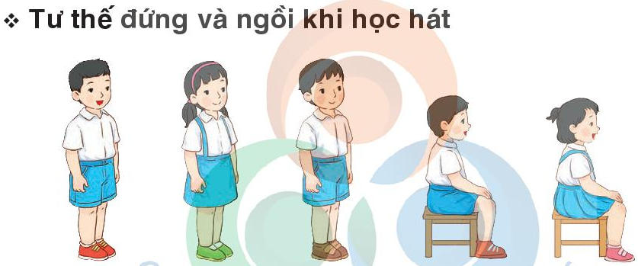
Chuẩn bị đồ dùng học tập

Slide 2
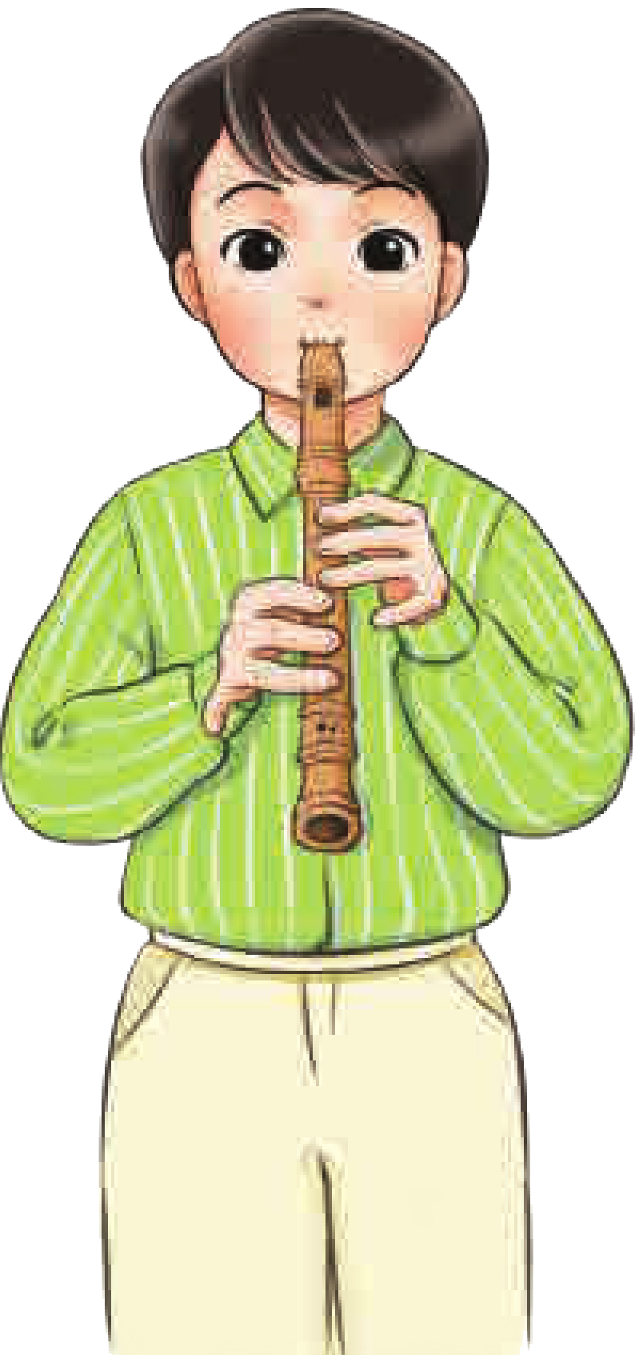
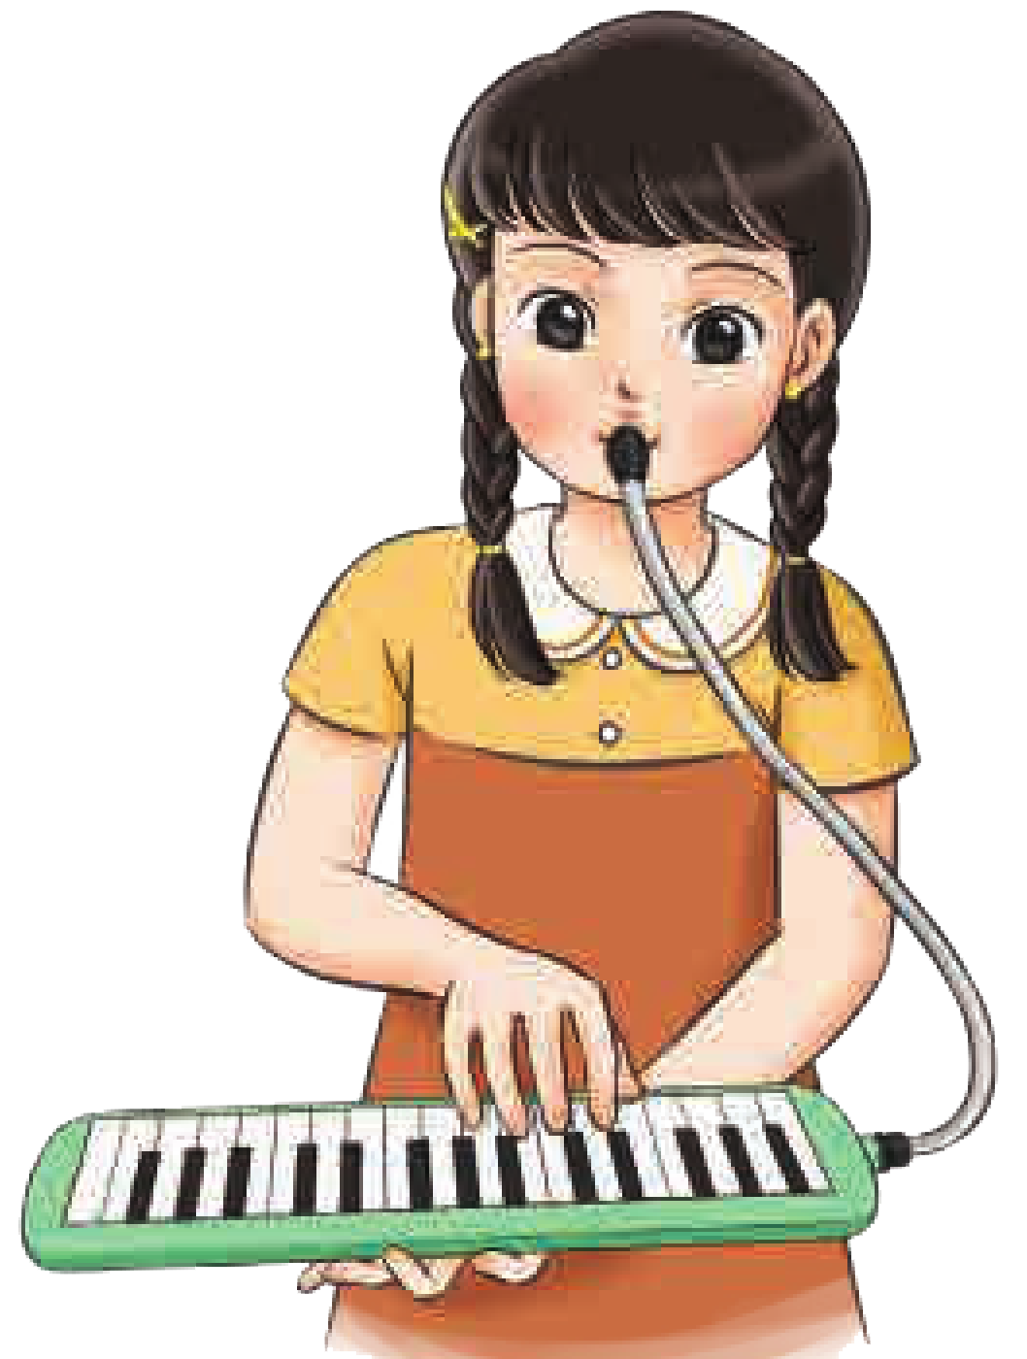
TIẾT 6
ÔN TẬP BÀI HÁT CHIM SÁO
NHẠC CỤ: NHẠC CỤ GÕ, NHẠC CỤ GIA ĐIỆU

Slide 3
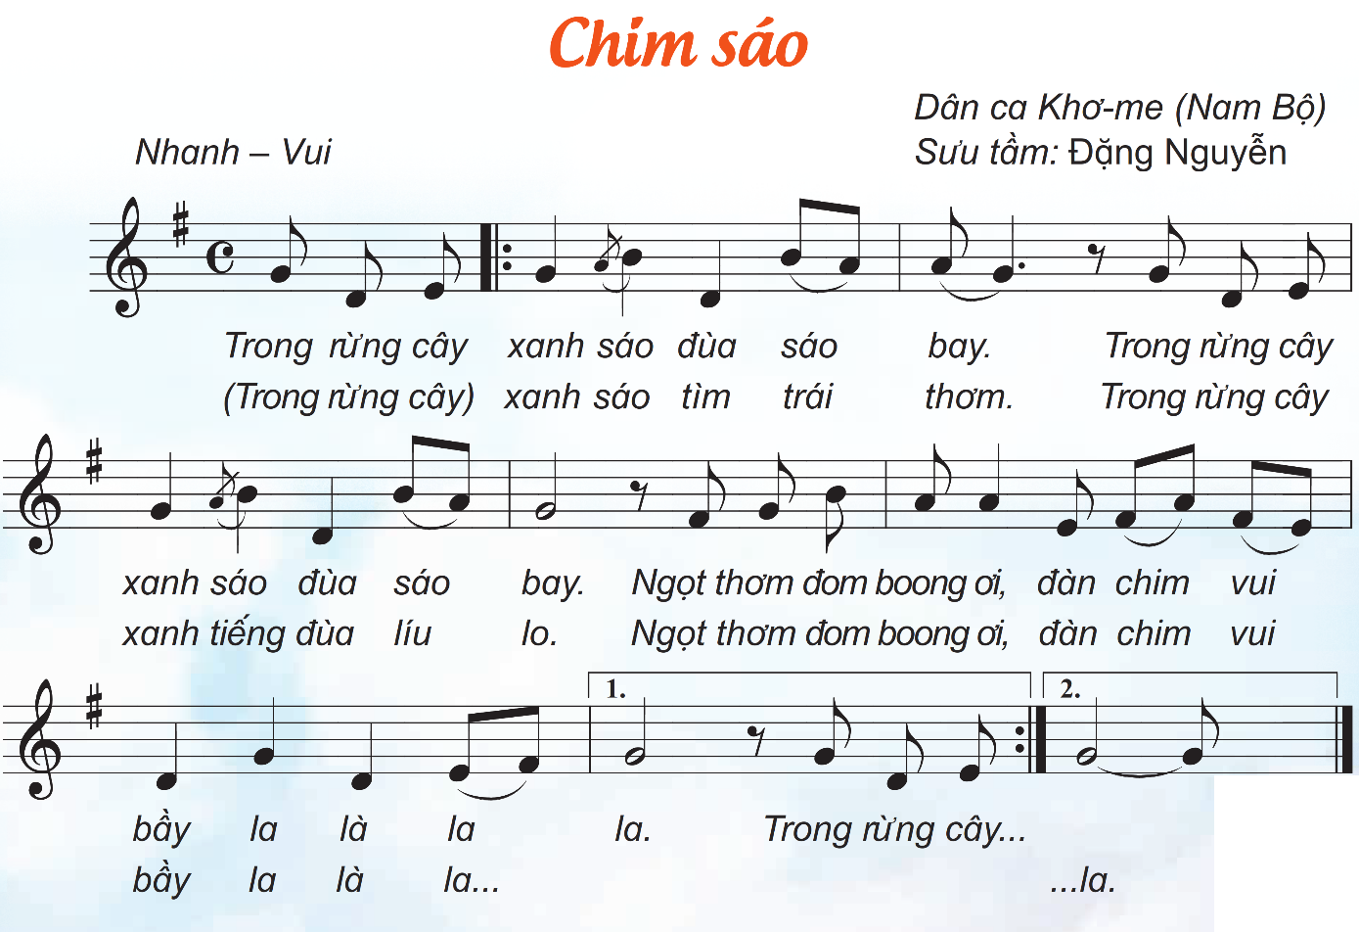
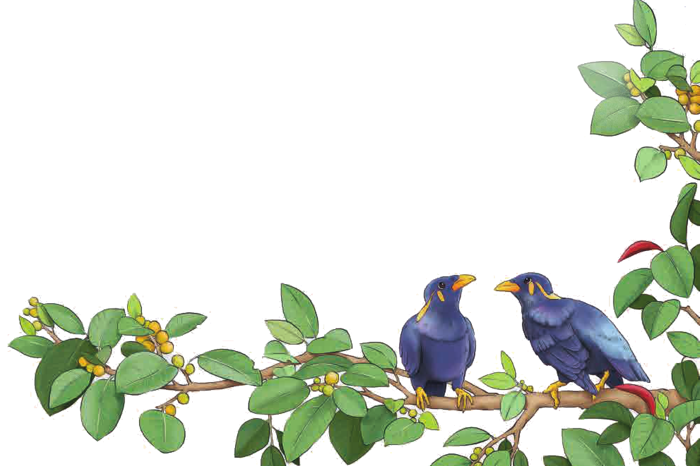
ÔN TẬP BÀI HÁT CHIM SÁO
Luyện tập
Ôn các hình thức

Slide 4
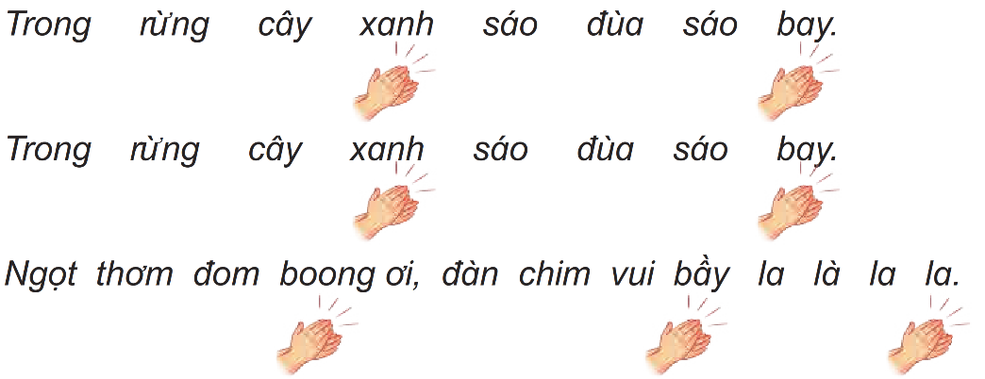
Hát kết hợp vỗ tay tay theo nhịp

Slide 5
Hát nối tiếp hình thức song ca
2 bạn nam: Hát câu 1
2 bạn nữ: Hát câu 2
2 bạn nam: Hát câu 3
2 bạn nữ: Hát câu 4

Slide 6
Hát kết hợp hình thức tự chọn

Slide 7
Hình thành kiến thức
NHẠC CỤ GÕ, NHẠC CỤ GIA ĐIỆU
Nghe gõ mẫu, luyện tập và gõ nối tiếp

Slide 8
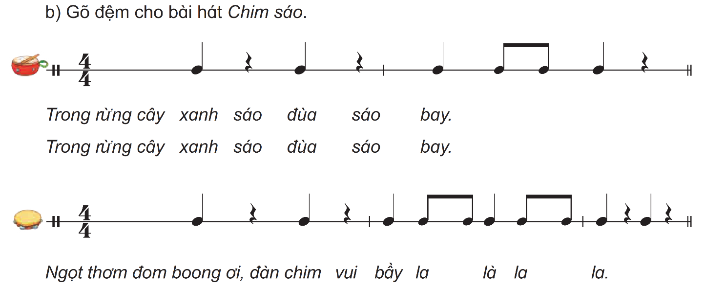
Nhóm 1: Câu 1,2
Nhóm 2: Câu 3,4

Slide 9
Giới thiệu

Slide 10
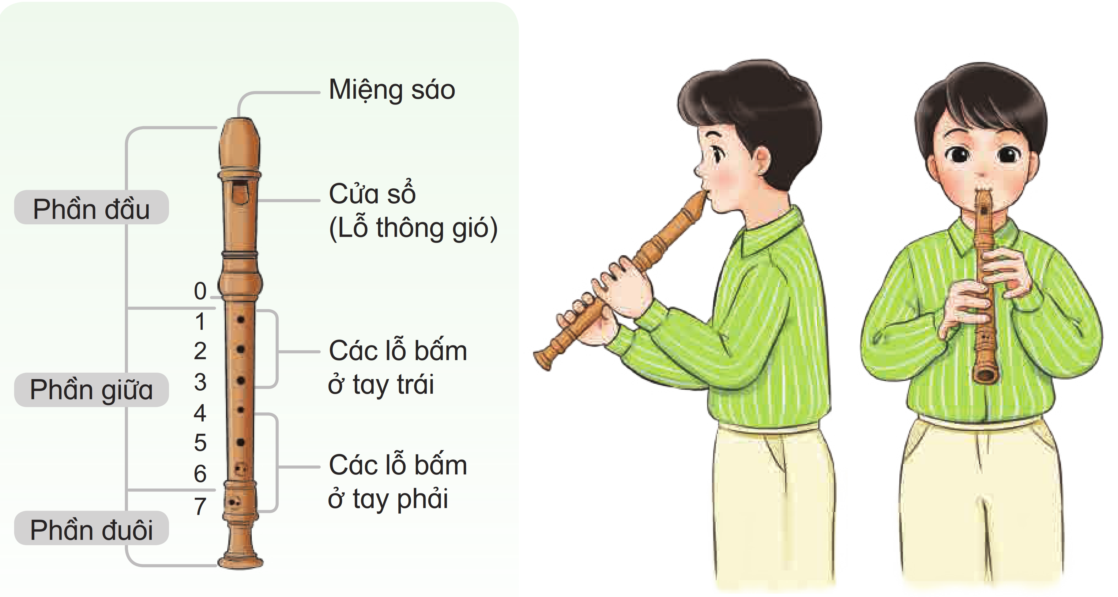
Nêu cấu tạo và hướng dẫn cách dùng

Slide 11
Xem cách sử dụng

Slide 12
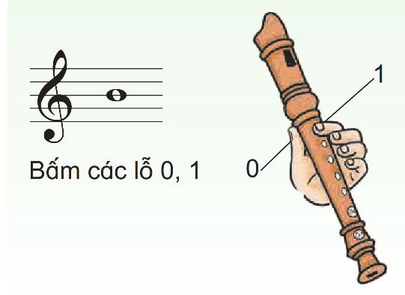
Nghe mẫu và thực hành thổi nốt si

Slide 13
Thực hành thổi nốt Si theo mẫu
- Cách bảo quản sau khi sử dụng xong vệ sinh đầu ống thổi vào toàn bộ thân sáo bảo quản và giữ gìn cẩn thận

Slide 14
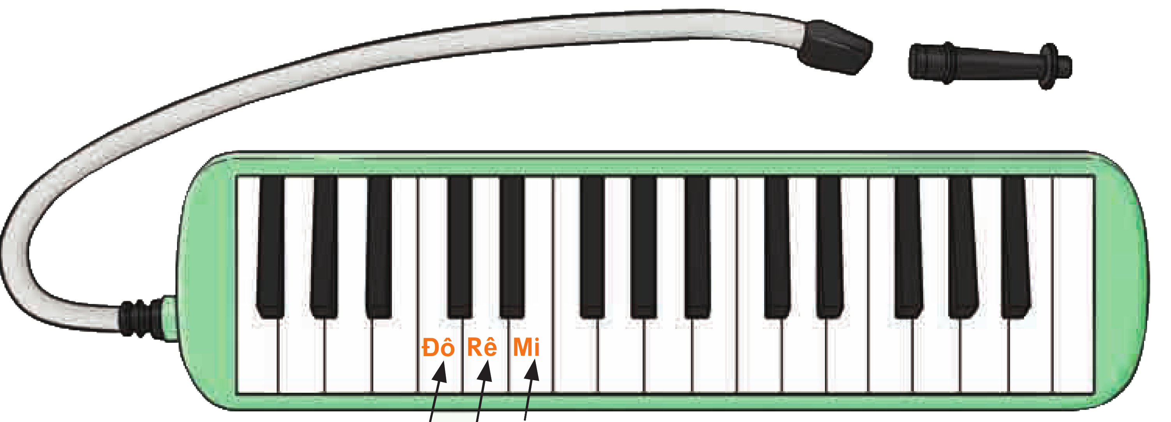
Giới thiệu

Slide 15
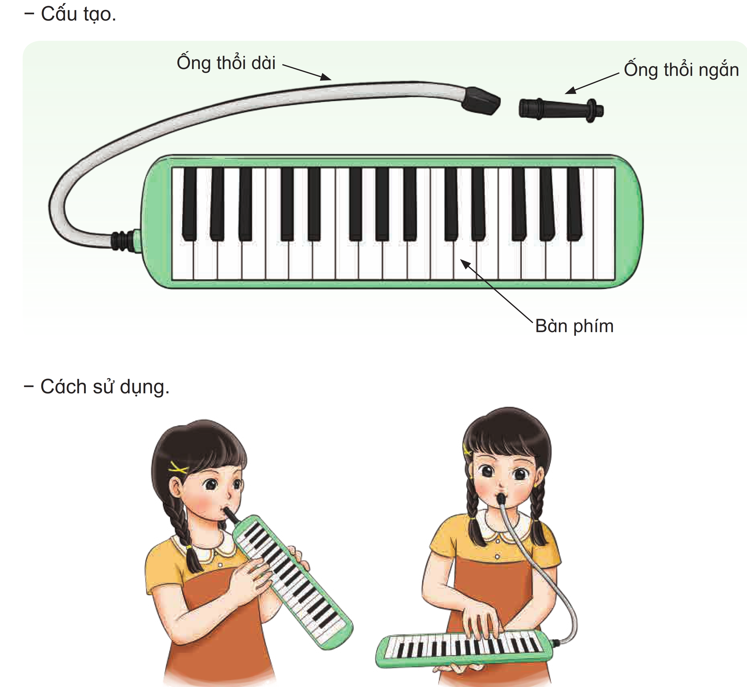
Nêu cấu tạo và hướng dẫn cách dùng

Slide 16
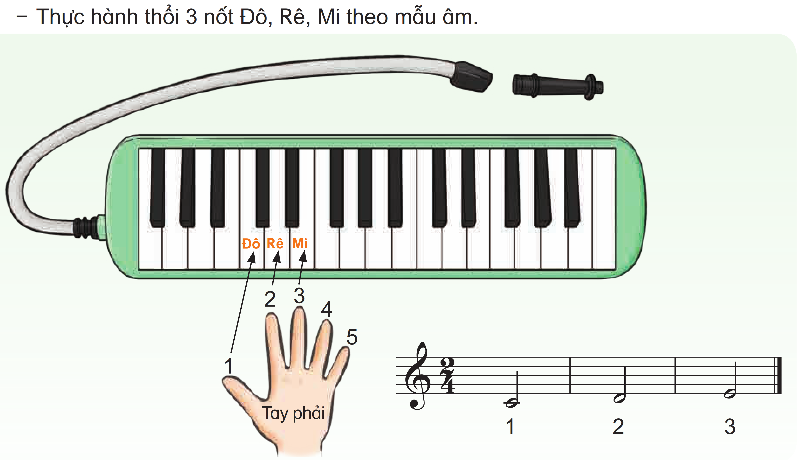
Cách bảo quản: sau khi sử dụng xong, vệ sinh đầu ống thổi và bàn phím bảo quản giữ gìn cẩn thận

Slide 17
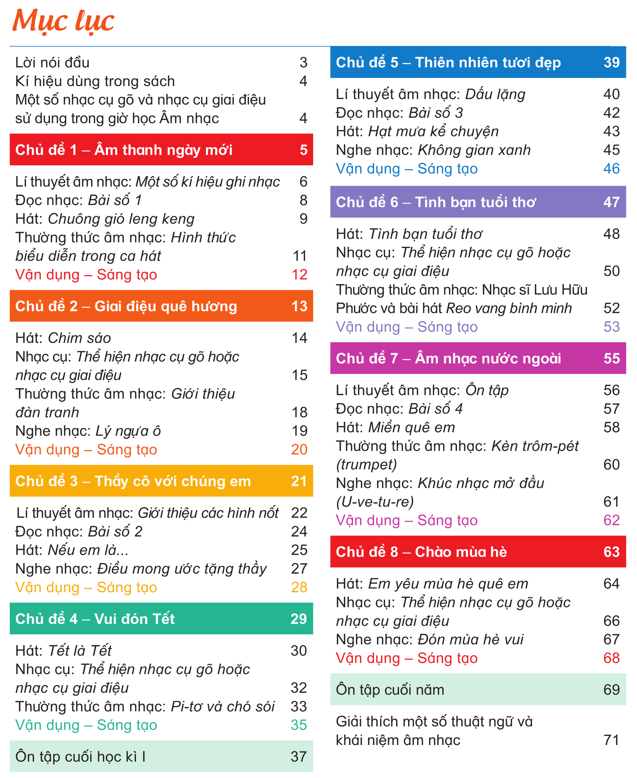
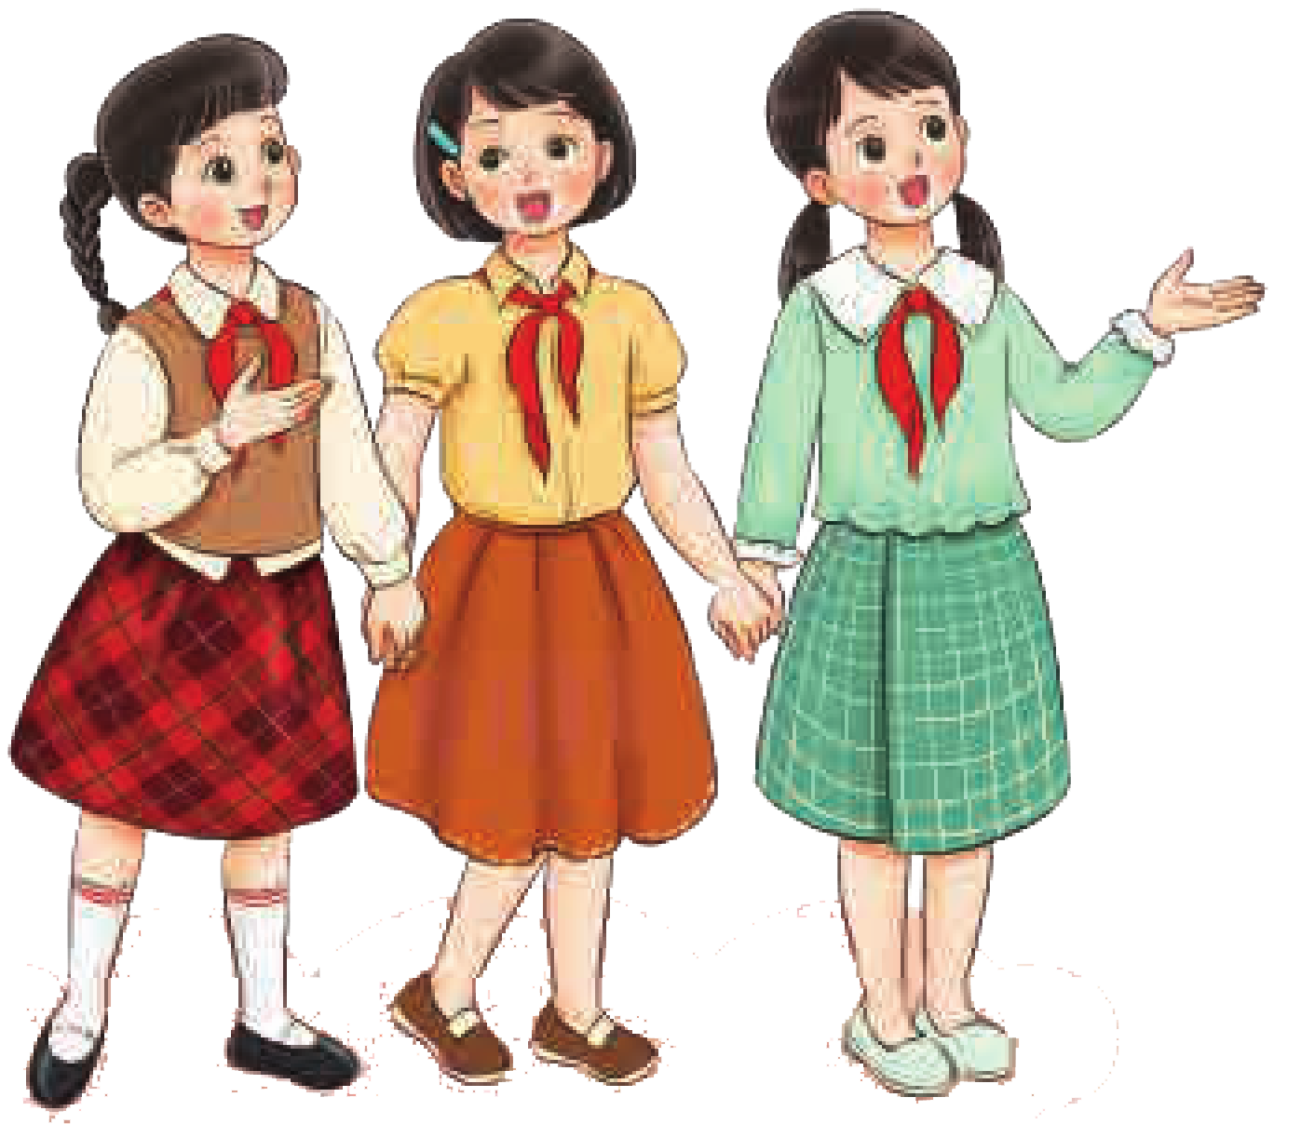
GIÁO DỤC, CỦNG CỐ DẶN DÒ
Chú ý hỏi song câu hỏi mới nêu giáo dục

Slide 18
Chúc quý thầy cô mạnh khỏe
Các em học sinh chăm ngoan học giỏi

